Slide 1

평균기온의 상승과 사회적 관심도
20241048 안준호 보존과학과

Slide 2
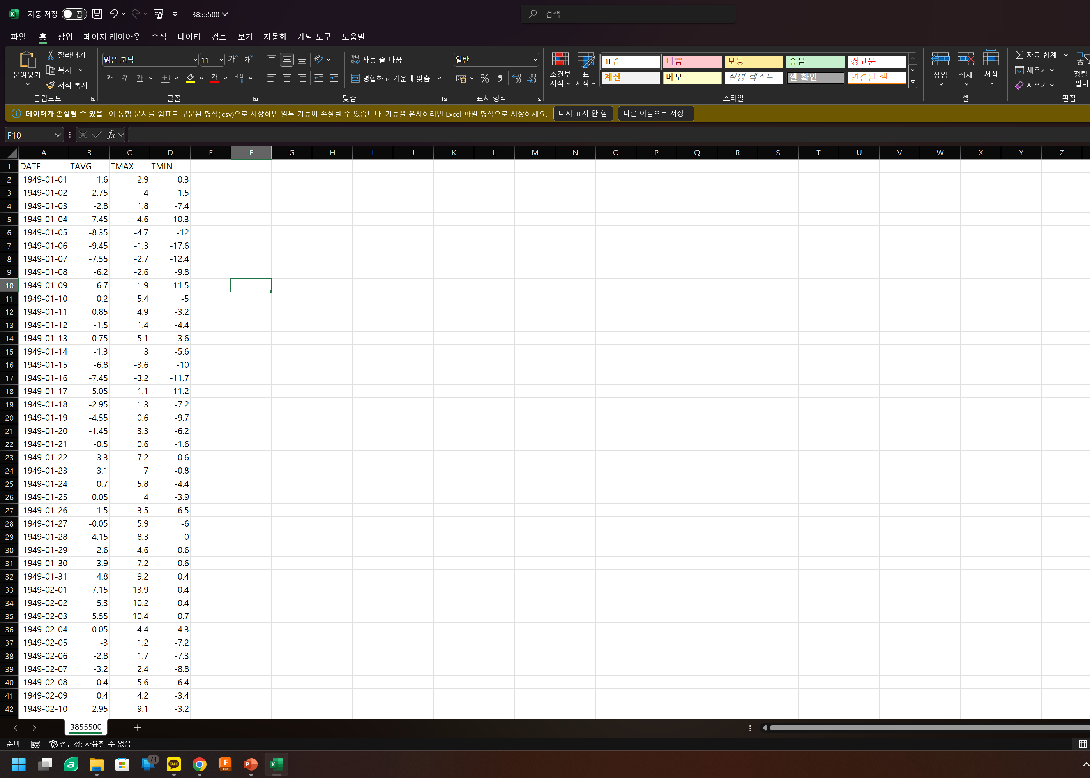
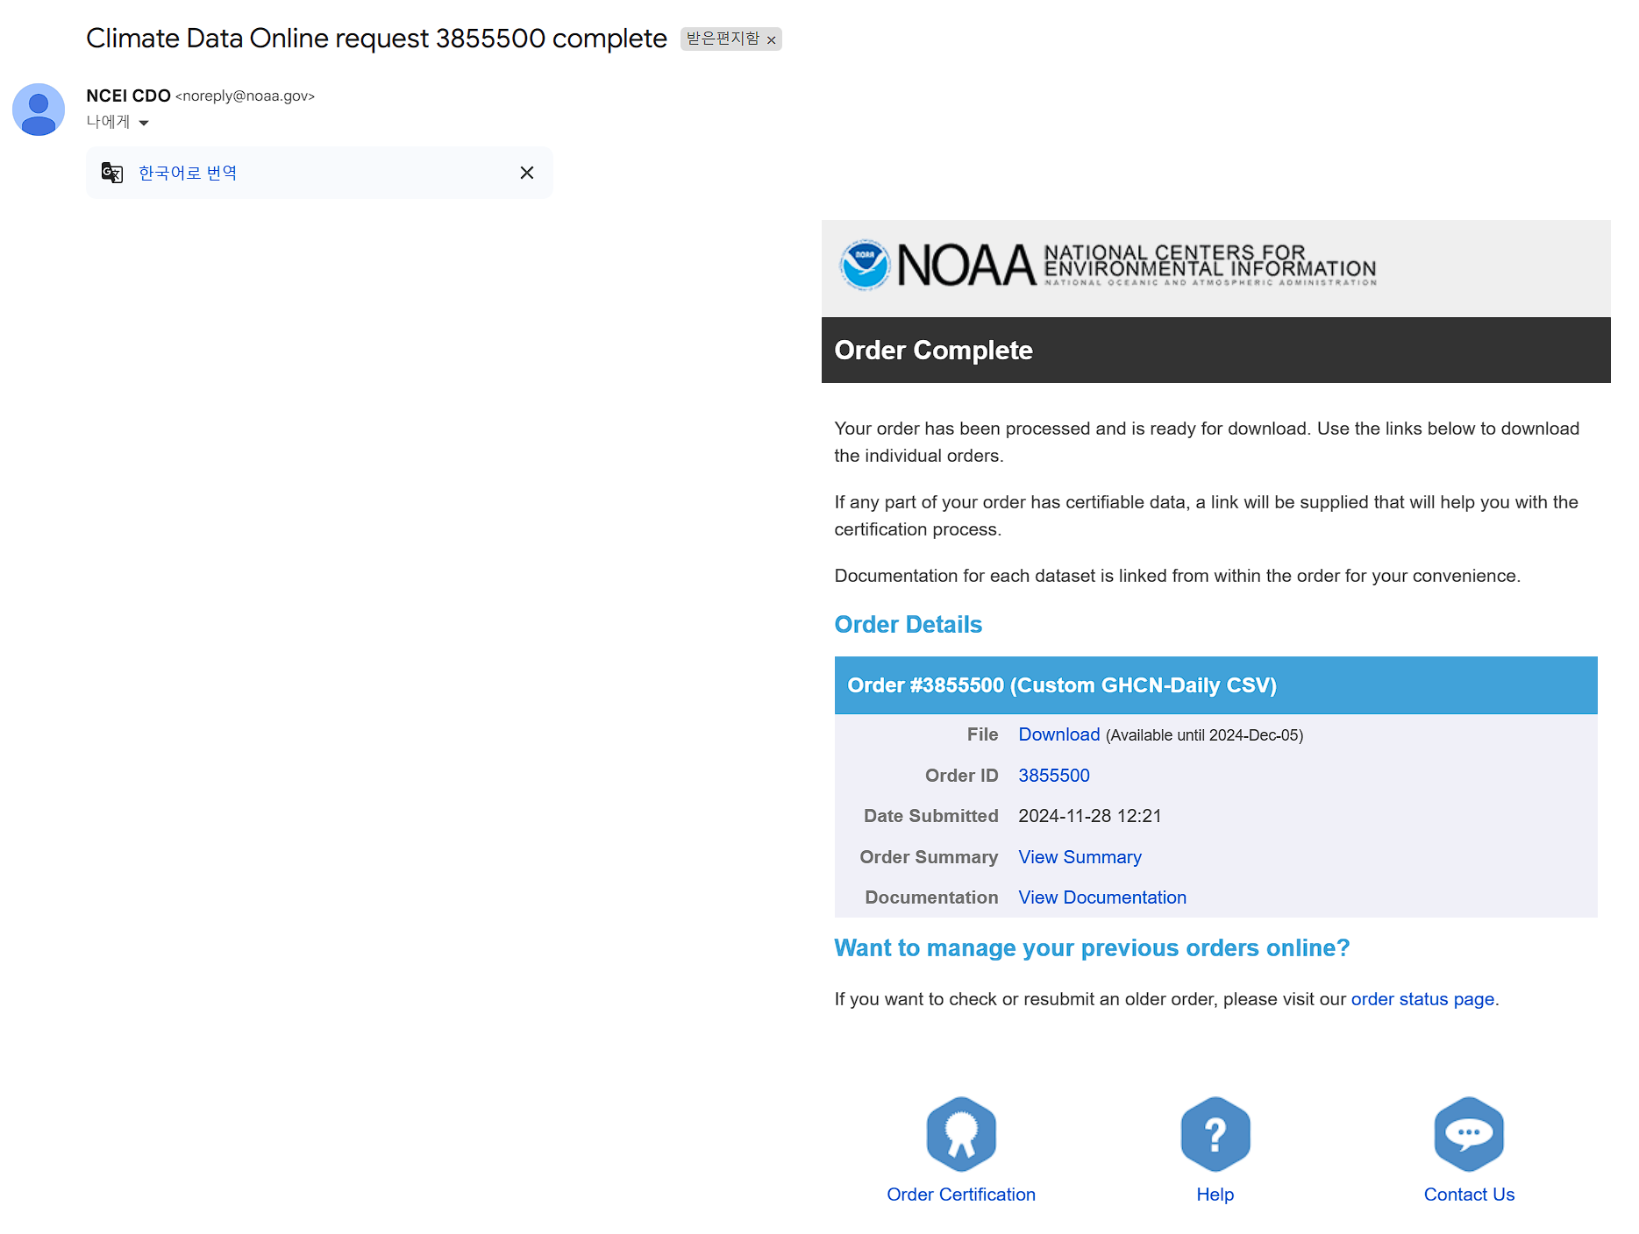
사용한 데이터

Slide 3
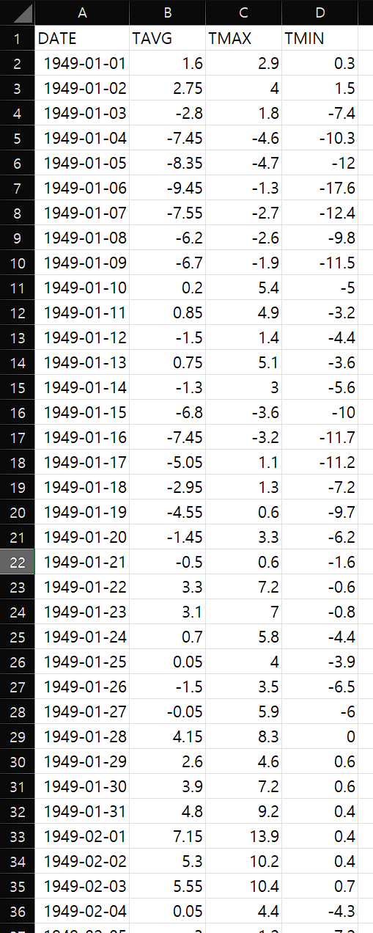
데이터 전처리
필요 없는 부분 제거 관측소를 하나로 정했습니다(인천) TAVG(평균 기온)의 경우 없는 부분은 다른 데이터에서 가져왔고, 없는 부분은 보간법으로 TMAX와 TMIN의 평균으로 정했습니다

Slide 4
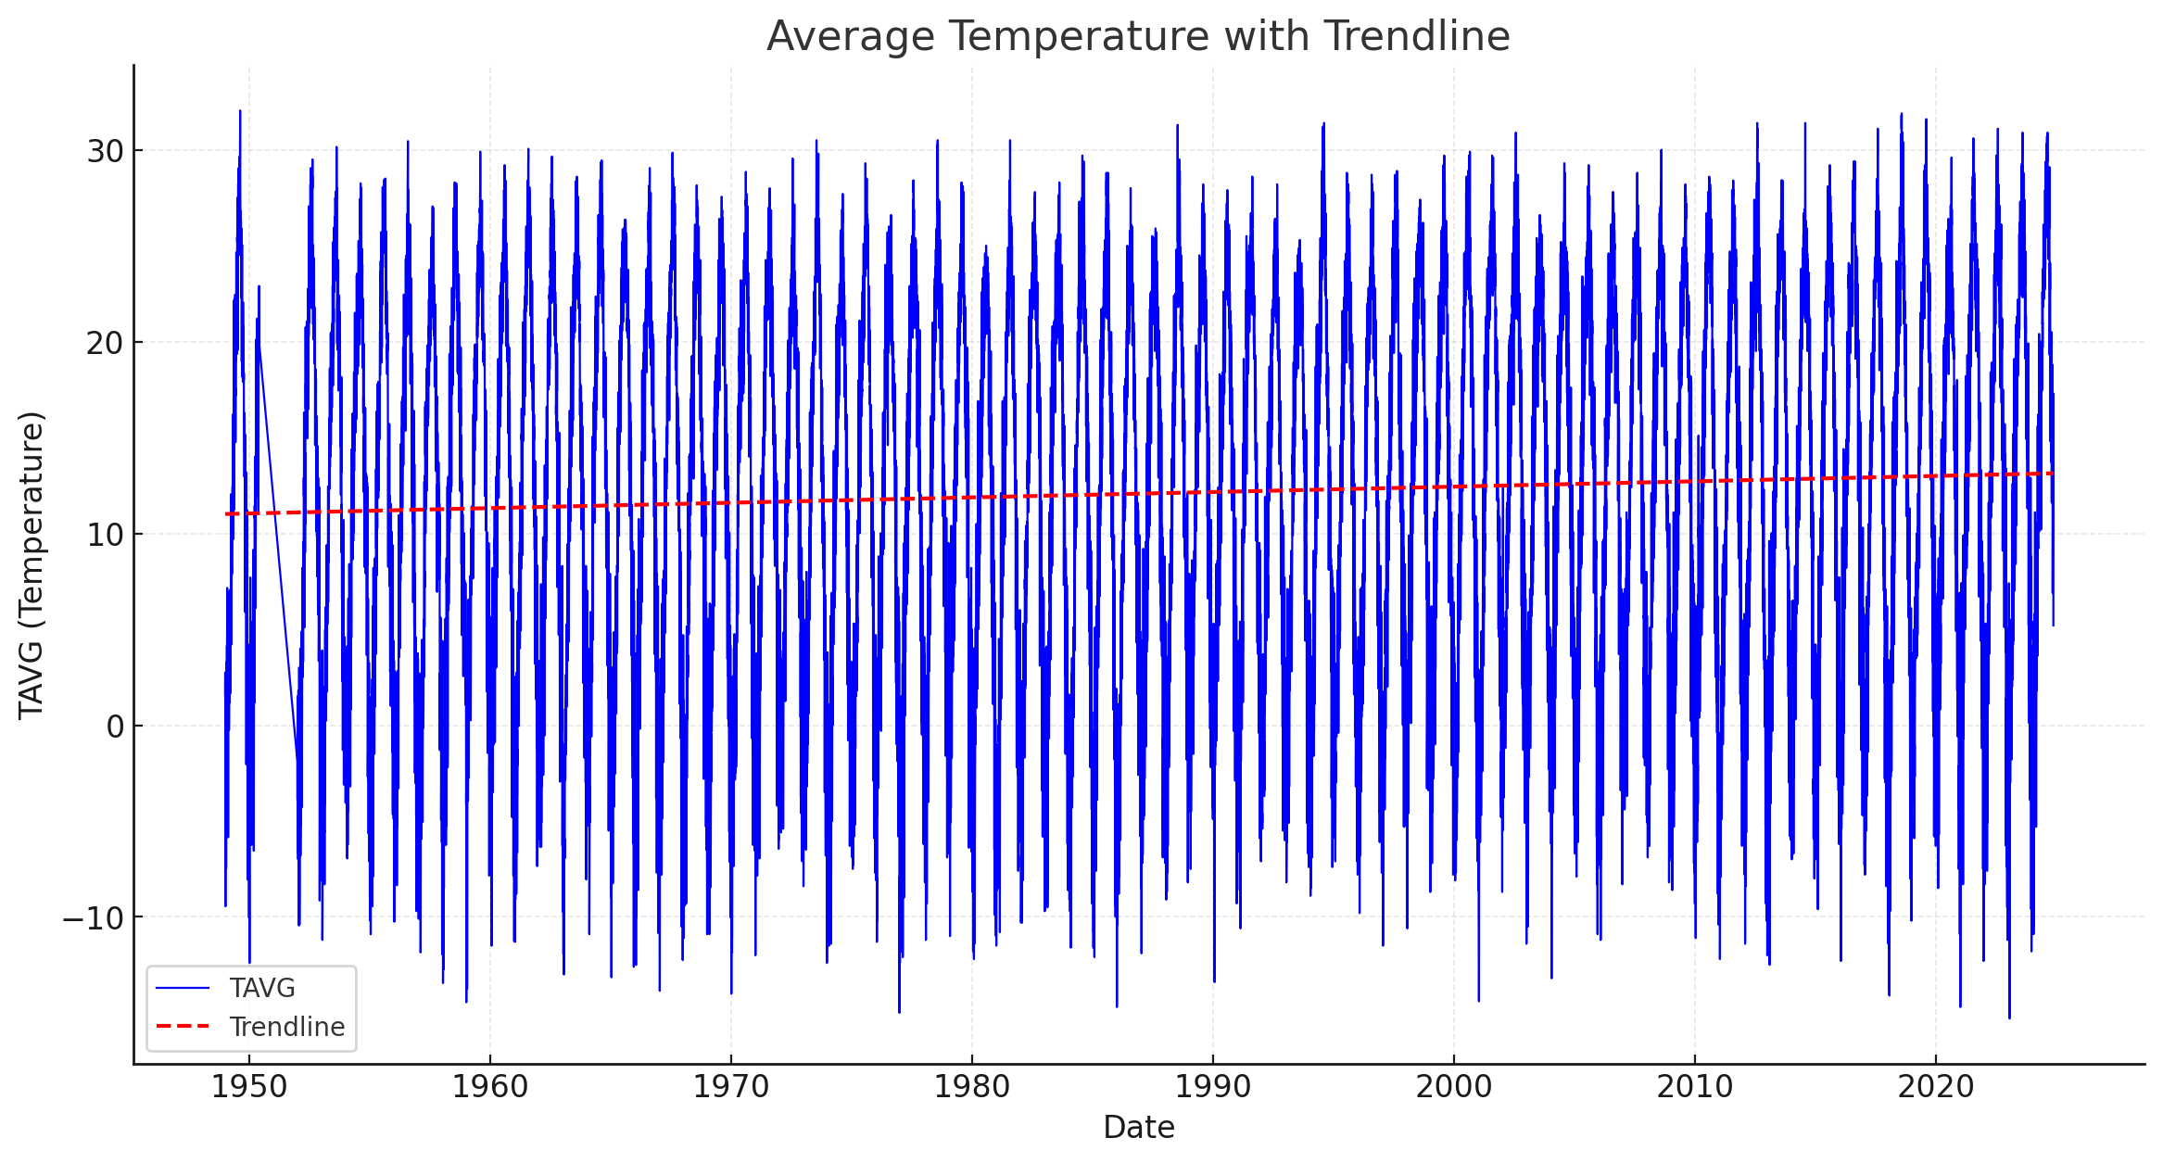
평균 기온/추세선 분석 결과
추세선 분석 결과, 점점 온도가 상승하고 있음을 알 수 있었음
계절에 대해 분리해서 본다면 명확한 결과를 얻을 수 있을 것으로 사료됨.

Slide 5
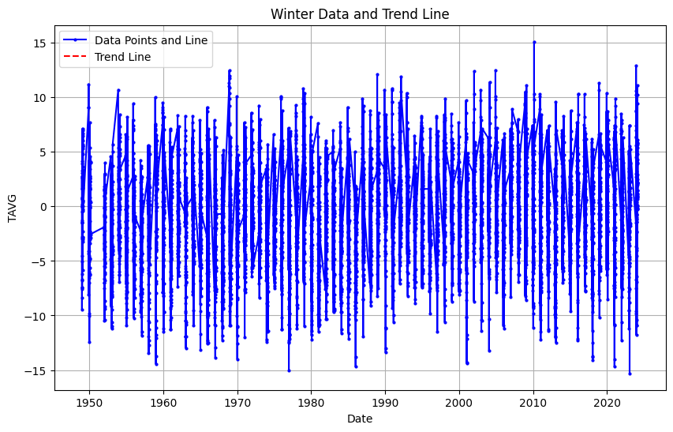
겨울

Slide 6
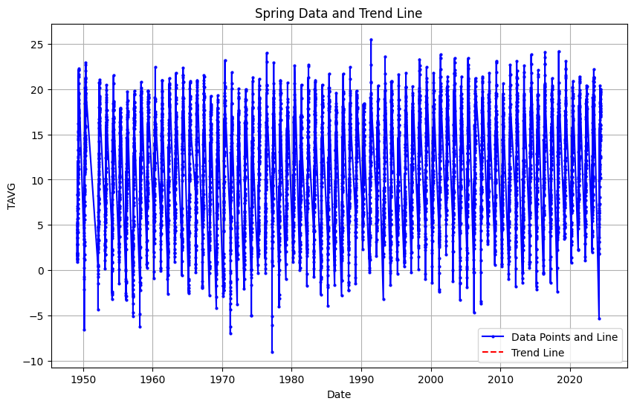
봄

Slide 7
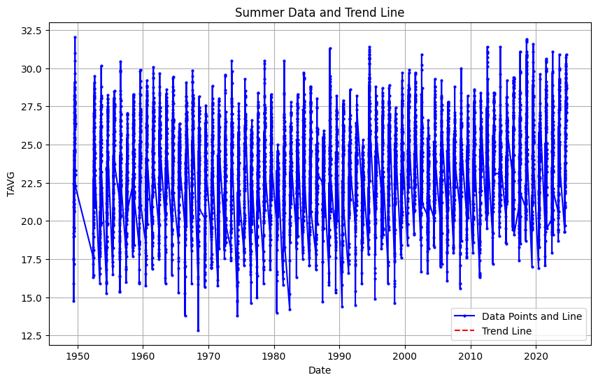
여름

Slide 8
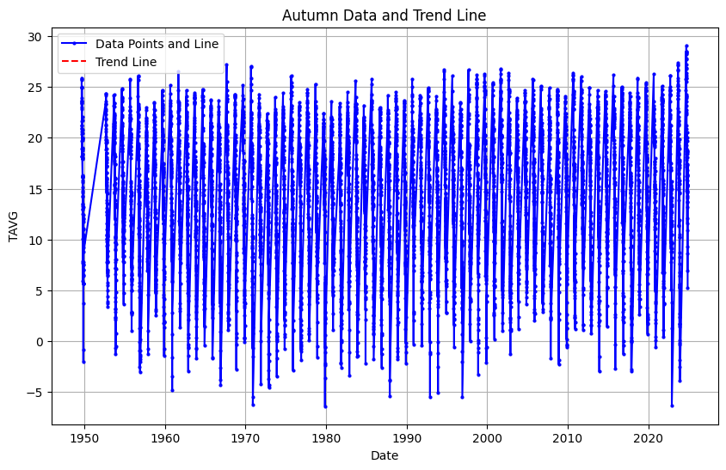
가을

Slide 9
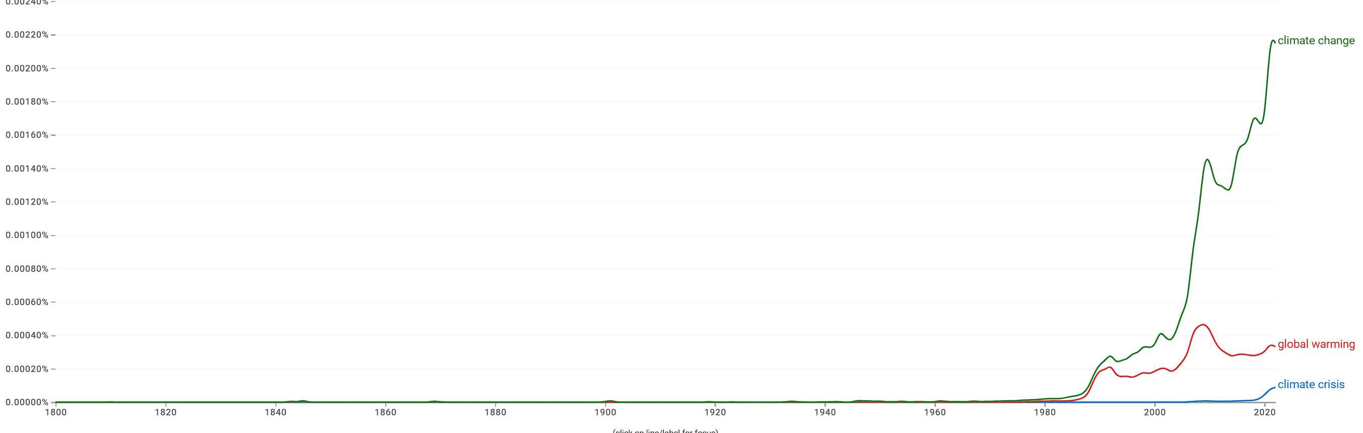
추세가 보이긴 하지만, 증가율의 변화가
결론
뉴스의 증가와 동일하지 않다
가을/봄의 연교차가 다른 계절보다 낮다

Slide 10
기후 위기, 기후 변화, 지구온난화

Slide 11
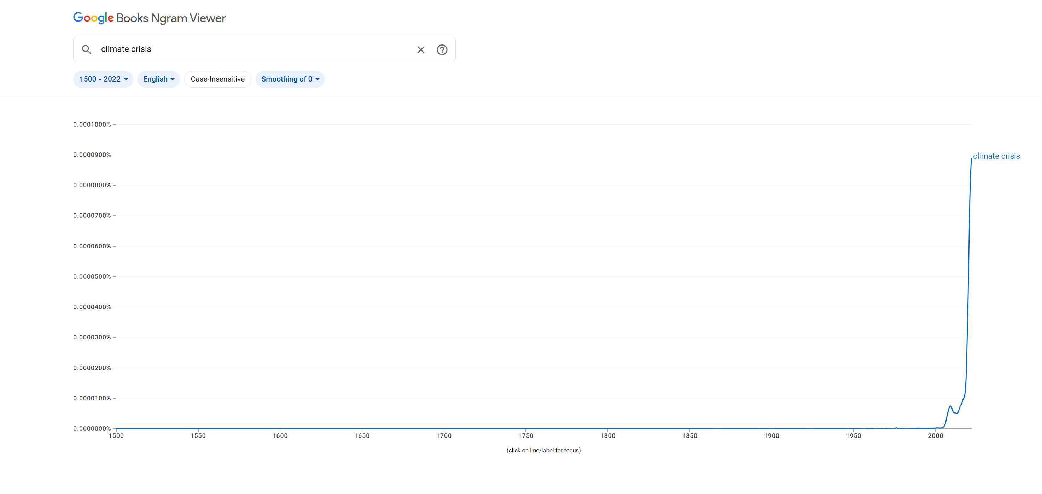

Slide 12
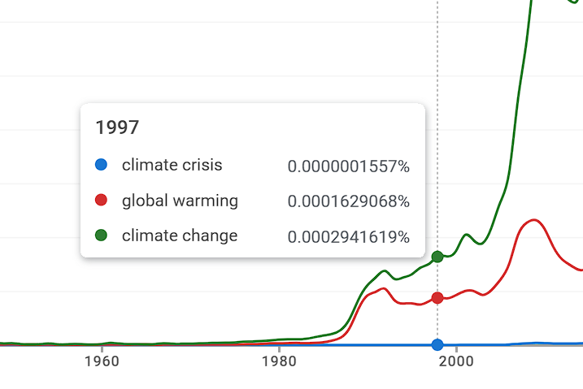
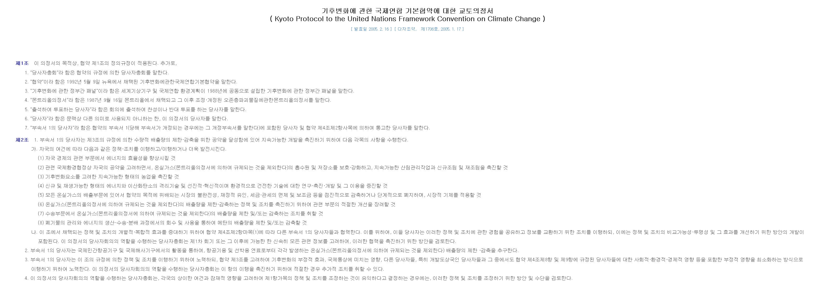
관찰 할 수 있는 극값들
1997년 극대값
교토 의정서

Slide 13
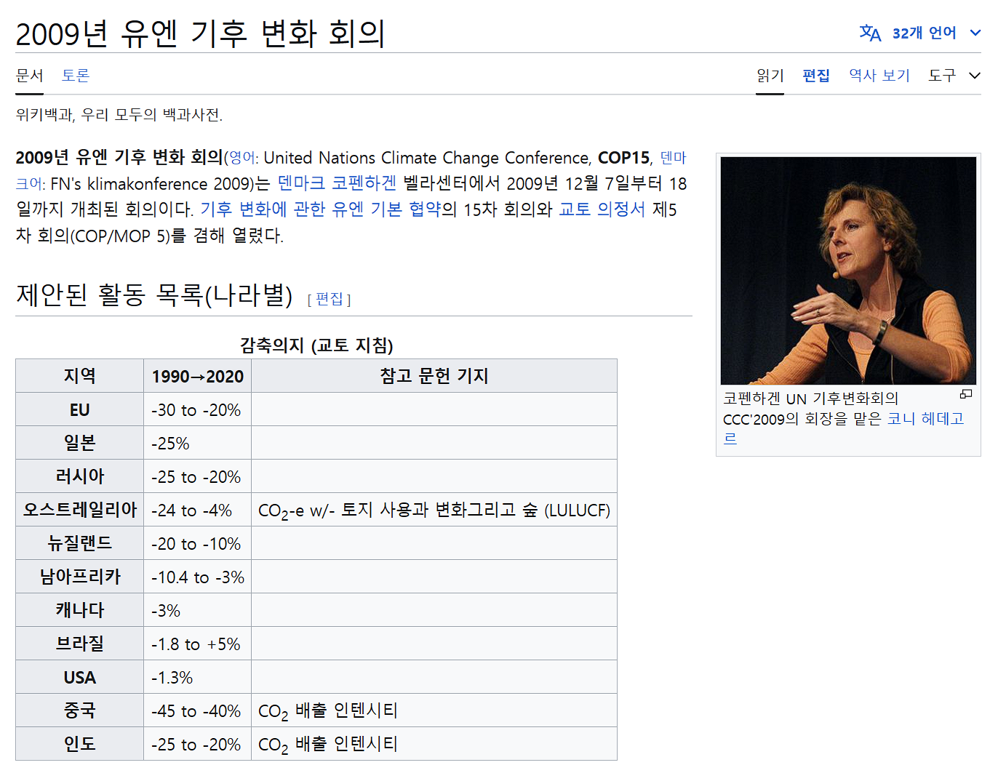
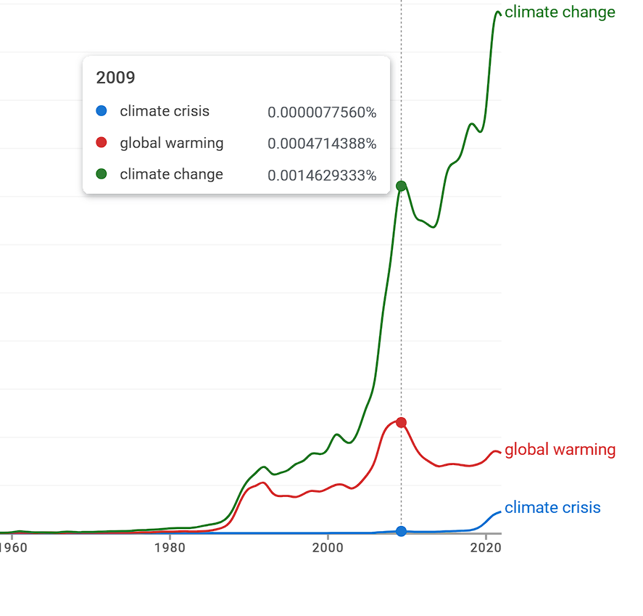
관찰 할 수 있는 극값들
2009년 극대점

Slide 14
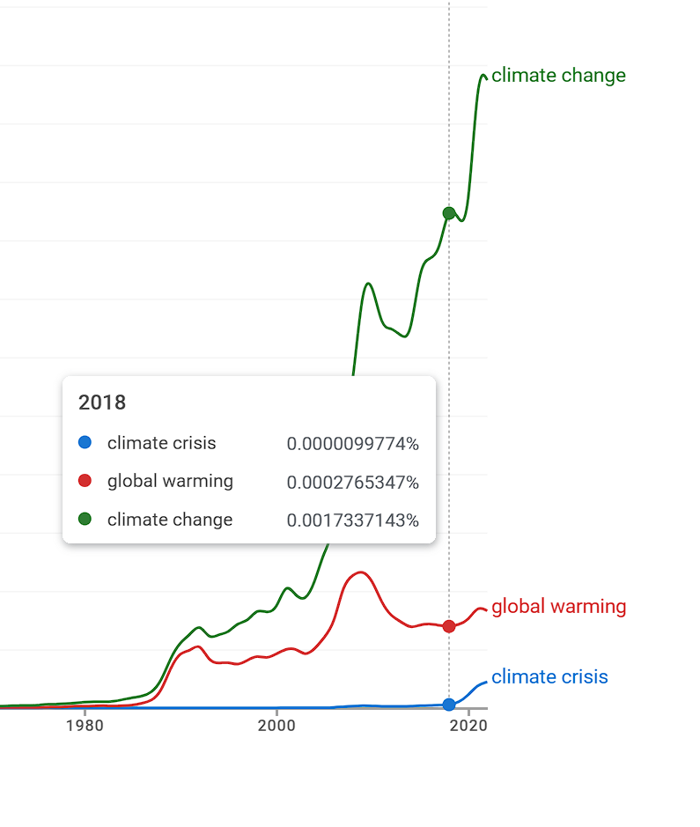
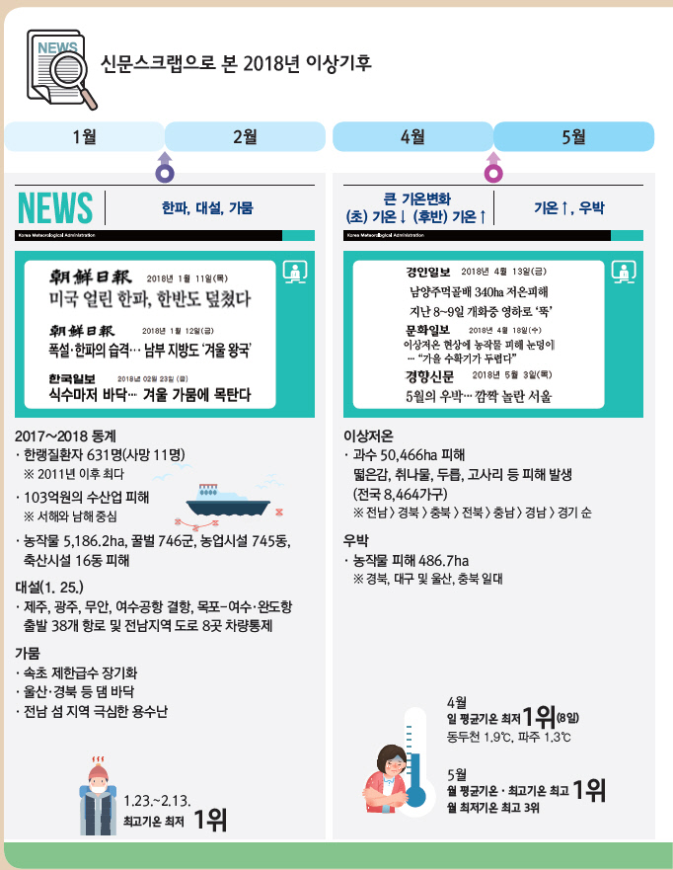
관찰 할 수 있는 극값들
2018년
급격한 증가 보임

Slide 15
뉴스 분석
빅카인즈 이용해 제작
“기후위기” “지구온난화” ”기후변화” 텍스트로 검색,
이 중 “기후위기로 텍스트 추출

Slide 16
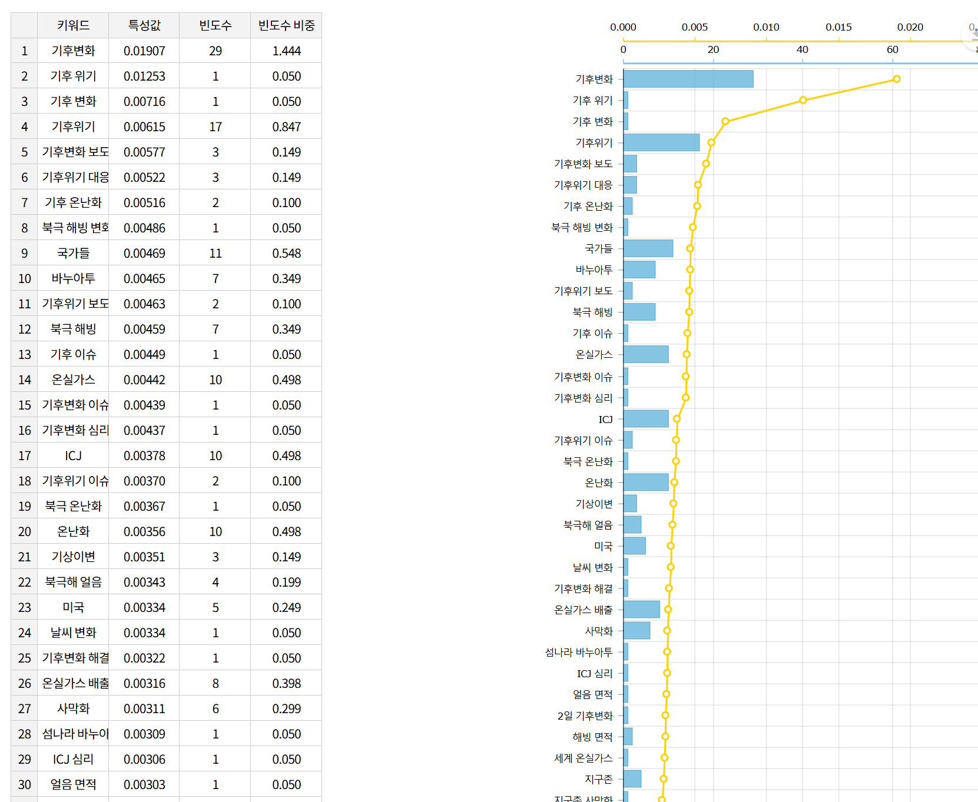
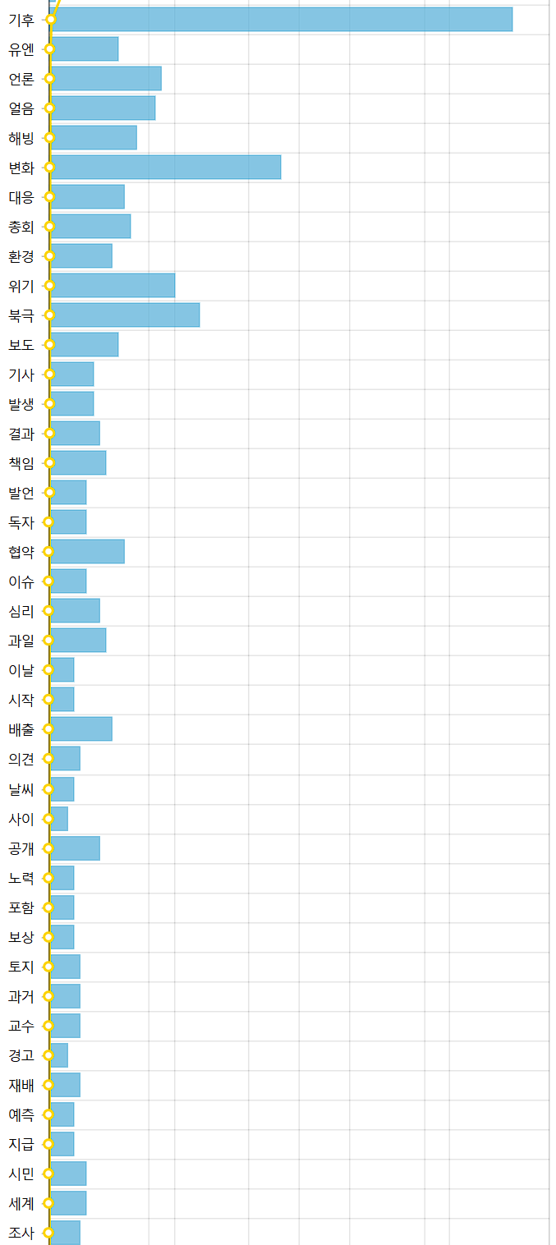
기후 위기 관련 텍스트(24년)

Slide 17
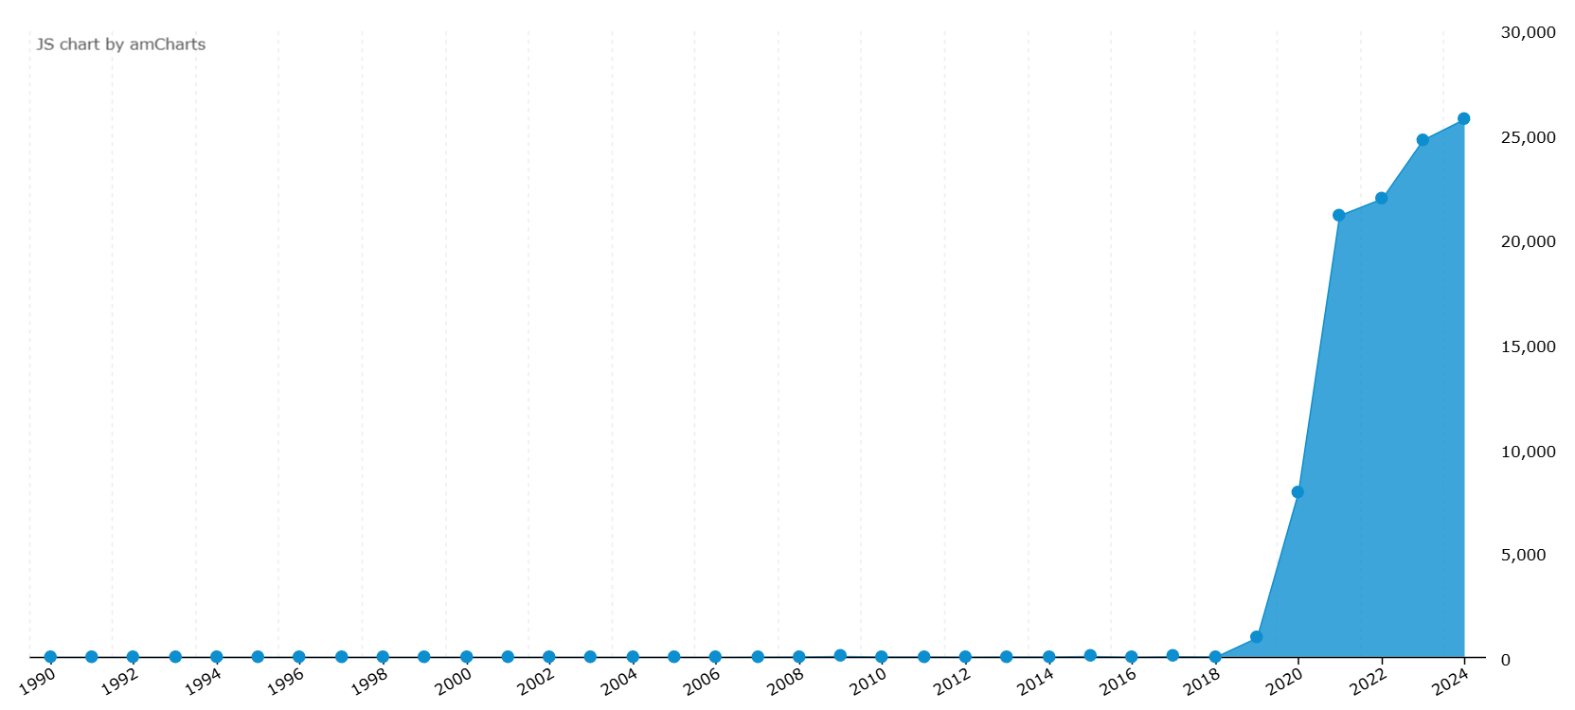

Slide 18
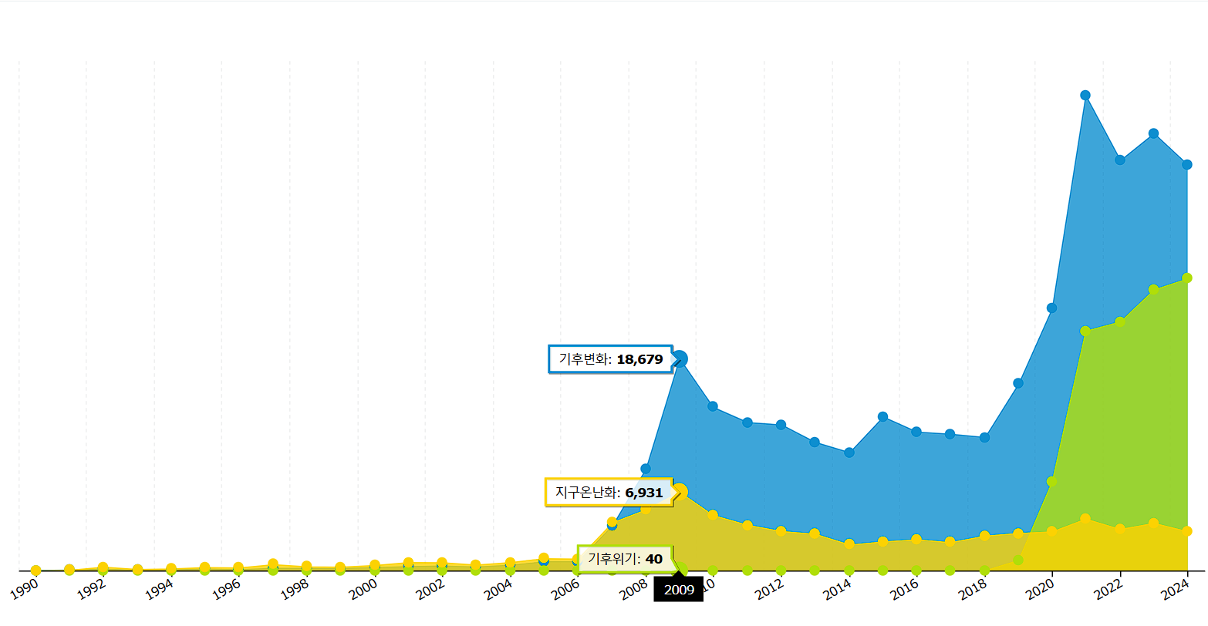

Slide 19
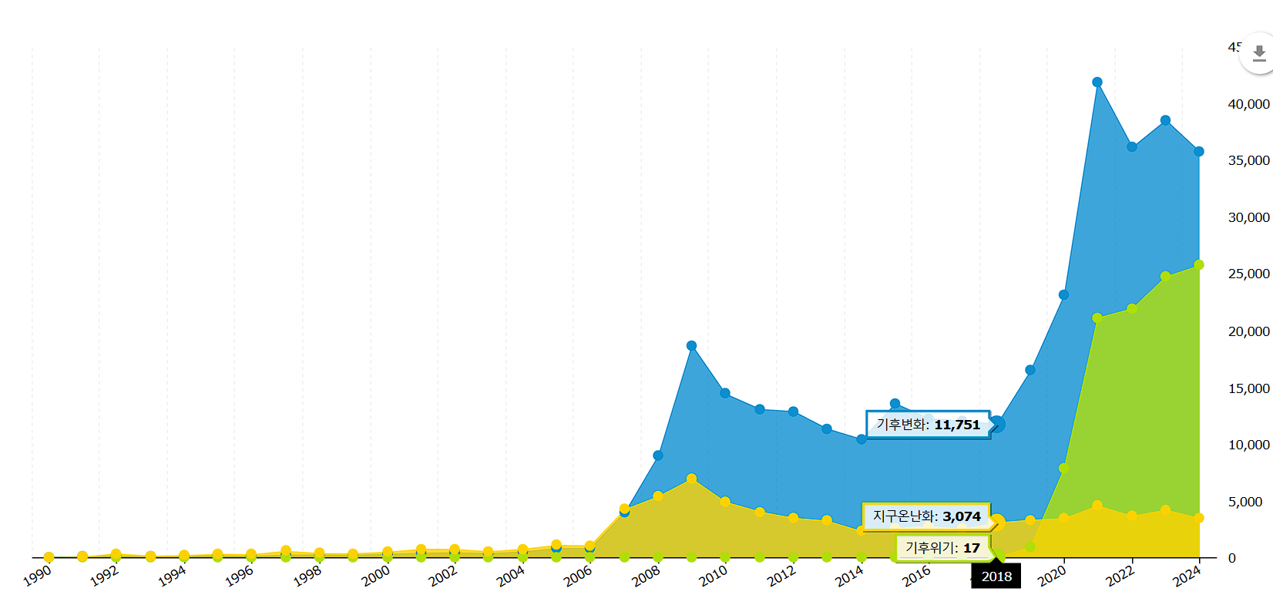

Slide 20
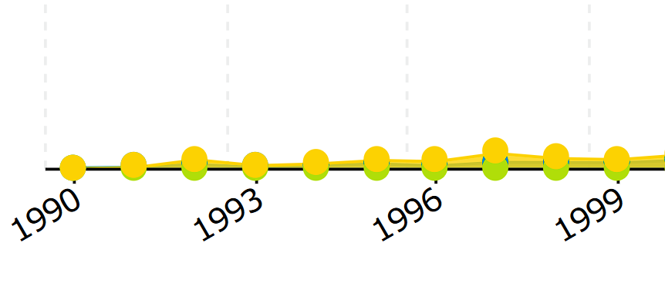

Slide 21
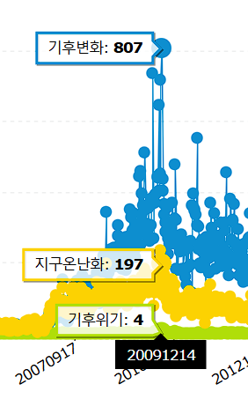
극값들

Slide 22
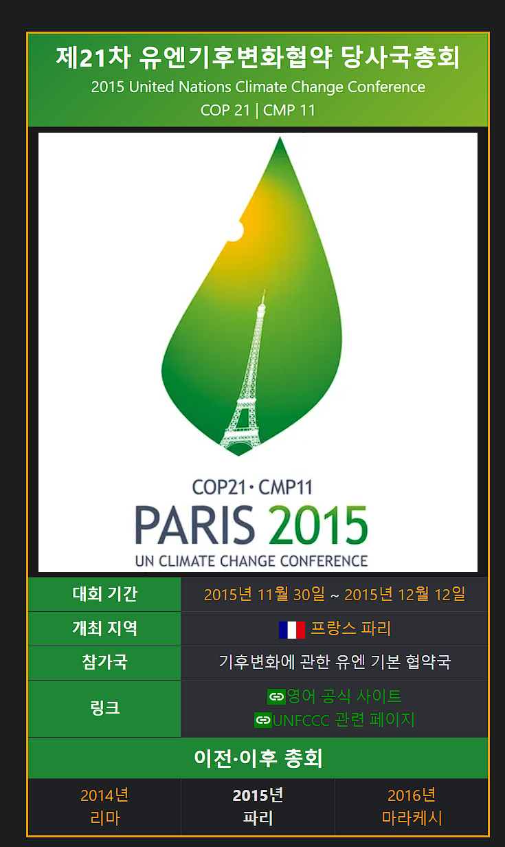
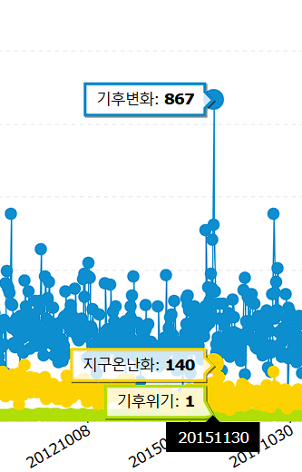
극값들

Slide 23
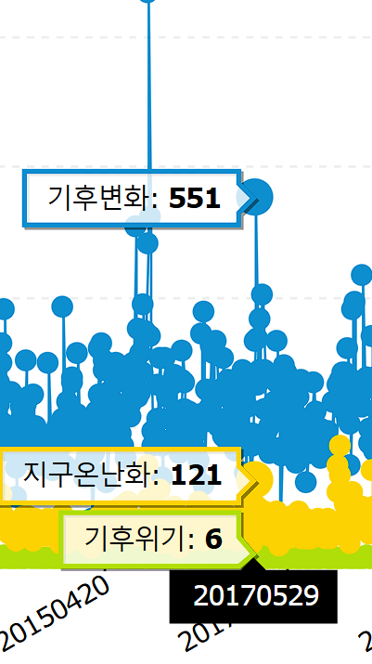

극값들

